Slide 1
برنامه نویسی پیشرفته
اصول جاوا

Slide 2
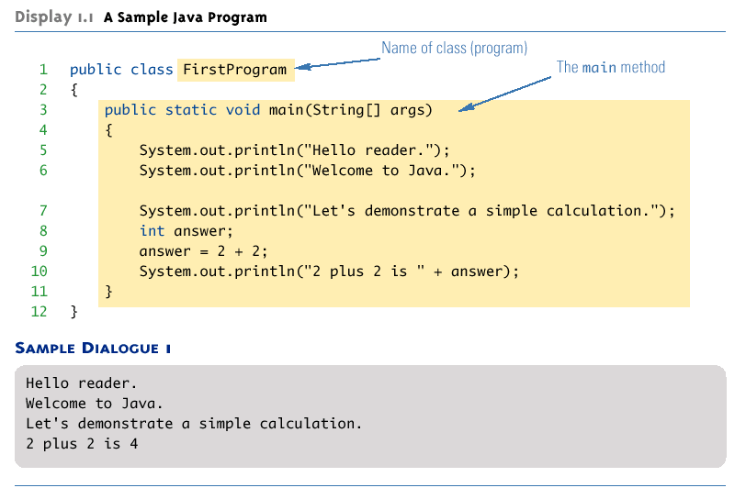
یک برنامه ی کاربردی نمونه از جاوا
Notes:
2

Slide 3
اصول برنامه های جاوا
اجرای همه ی برنامه ها با main شروع می شود.
System.out.print( )
  چاپ خروجی روی صفحه نمایش
  System.out.print(“Hello”);
System.out.println( )
  چاپ خروجی روی صفحه نمایش و رفتن به خط بعدی
  System.out.println(“Hello and advance”);

Slide 4
اعلان متغییرها
Format: type variable-name;
مثالها:
  int total;
  float salary;
متغییرها را در هر جای برنامه تعریف نمود. اما نمی توان قبل از اعلان از آنها استفاده کرد.
  اعلان int answer را در برنامه ی قبلی در نظر بگیرید.
  متغییر درست قبل از استفاده تعریف شده است که به خوانایی برنامه کمک می کند.

Slide 5
اعلان متغییرها
قبل از استفاده از متغییر، باید آنرا اعلان کنید.
عبارت اعلان شامل نوع متغییر است.
مثالها:
int meatballs ;
float area ;

Slide 6
اعلان متغییرها
در هنگام اعلان متغییر مکانی از حافظه برای نگهداری متغییر در نظر گرفته می شود.
این مکان توسط اسم متغییر قابل دسترسی است.
  مکان دارای یک آدرس یکتا است.
تجسم بصری اعلان:
  int meatballs ;
  type name
meatballs
garbage
FE07
address

Slide 7
اسامی
اسامی نیاید با شماره شروع شوند.
برای نامگذاری می توان از اعداد ، ارقام و خط فاصله زیر استفاده کرد.
از لحاظ تئوری طول اسم متغییر محدودیتی ندارد.
جاوا به بزرگ و کوچک بودن حروف حساس است.
  Rate, rate, و RATE اسامی سه متغییر متفاوت هستند.
Notes:
7

Slide 8
قواعد نامگذاری
متغییرها، متدها و اشیاء
  با حرف کوچک شروع شود.
  مرز کلمات را با حروف بزرگ مشخص کنید.
  بقیه ی کاراکترها یا حروف کوچک باشند یا ارقام
  topSpeed bankRate1 timeOfArrival
کلاسها
  با حرف بزرگ شروع شود.
  مرز کلمات را با حروف بزرگ مشخص کنید.
  بقیه ی کاراکترها یا حروف کوچک باشند یا ارقام
  FirstProgram MyClass String
Notes:
8

Slide 9
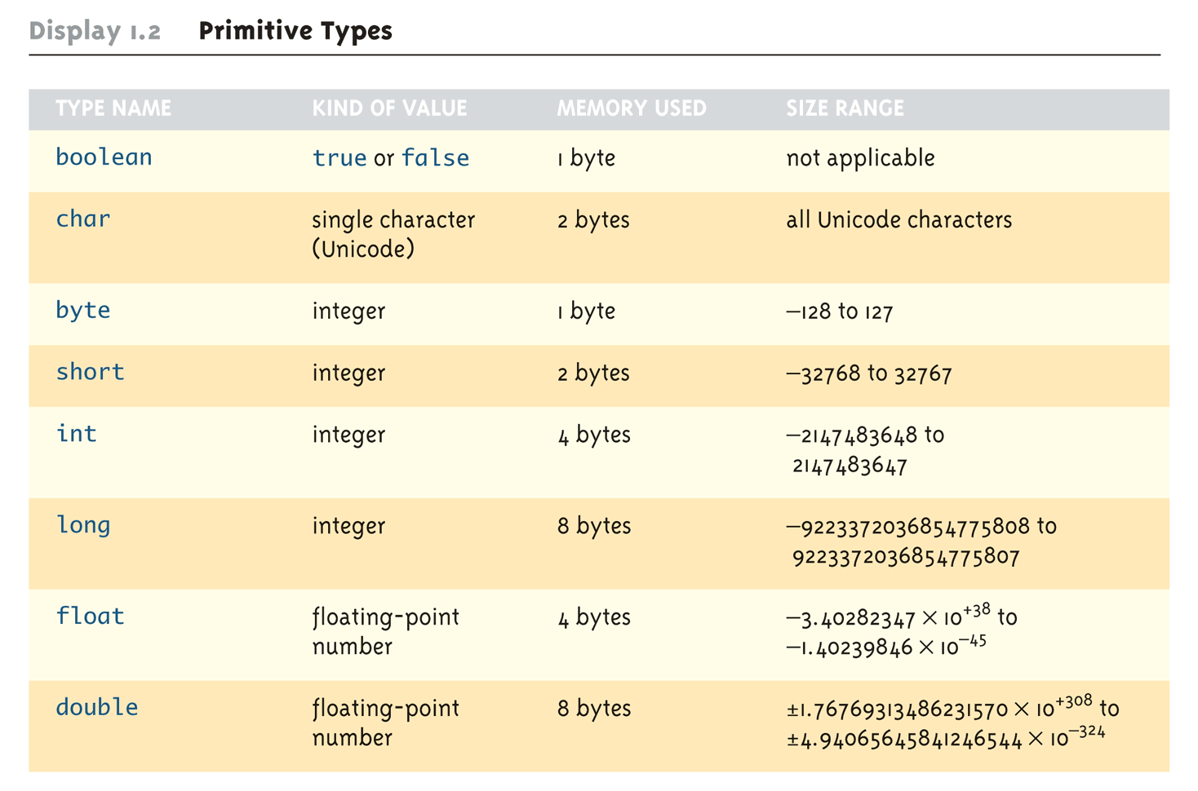
انواع اصلی داده
Notes:
9

Slide 10
اندازه ی انواع اصلی داده ثابت است
بایت-کد جاوا توسط ماشین مجازی جاوا (JVM) اجرا می شود.
  لذا اندازه ی (تعداد بایتهای) انواع اصلی داده ثابت است
  یعنی اندازه به نوع ماشینی که کد روی آن اجرا می شود وابسته نیست.

Slide 11
عملگرهای ریاضی
انتساب
=, +=, -=, *=, etc.
ضرب، جمع، باقیمانده و ....
*, +, /, %
کاهش و افزایش (قبل و بعد)
++, --
:

Slide 12
اولویت عملگرهای ریاضی
اولویت | عملگر (ها)
اولویت اول – اگر پرانتز تودرتو داشته باشیم، پرانتزی که وسط است زودتر اجرا می شود. اگر در سطح یکسانی باشند از چپ به راست اجرا می شوند. | ( )
اولویت دوم– اگر چند تا باشند از چپ به راست اجرا می شوند. | * / %
اولویت سوم – اگر چند تا باشند از چپ به راست اجرا می شوند. | + -
اولویت آخر – راست به چپ | =

Slide 13
تمرین محاسبه ی عبارات
فرض کنید که متغییرهای a, b, c, d و e با مقادیر زیر داد شده اند:
a = 1, b = 2, c = 3, d = 4,
عبارات زیر را حساب کنید:
a + b - c + d
a * b / c
1 + a * b % c
a + d % b - c
e = b = d + c / b - a

Slide 14
یک مثال دیگر
int answer, value = 4 ;
Code Value Answer
        4 garbage
value = value + 1 ;
value++ ;
++value ;
answer = 2 * value++ ;
answer = ++value / 2 ;
value-- ;
--value ;
answer = --value * 2 ;
answer = value-- / 3 ;

Slide 15
تمرین
اگر:
int a = 1, b = 2, c = 3 ;
مقدار عبارت زیر چند است:
++a * b - c--
مقادیر جدید a و b و c چند است.

Slide 16
تمرین بیشتر
اگر:
int a = 1, b = 2, c = 3, d = 4 ;
مقدار عبارت زیر چند است:
++b / c + a * d++
مقادیر جدید a ، b ، c و d چند است.

Slide 17
عملگرهای انتساب
= += -= *= /= %=
Statement Equivalent Statement
a = a + 2 ; a += 2 ;
a = a - 3 ; a -= 3 ;
a = a * 2 ; a *= 2 ;
a = a / 4 ; a /= 4 ;
a = a % 2 ; a %= 2 ;
b = b + ( c + 2 ) ; b += c + 2 ;
d = d * ( e - 5 ) ; d *= e - 5 ;

Slide 18
عملگرها و عبارات ریاضی
اگر عملگرهای ریاضی روی عملوندهای int اجرا شوند، نتیجه int خواهد بود.
اگر عملگرهای ریاضی روی عملوندهای double اجرا شوند، نتیجه double خواهد بود.
اگر انواع مختلف داده در یک عبارت باشند ، نتیجه از نوع سمت راست ترین نوع در عبارت زیر خواهد بود.
  byte→short→char→int→long→float→double
  استثنا: اگر قرار است نوع نتیجه byte یا short باشد، در این صورت نوع نتیجه int خواهد بود.
Notes:
18

Slide 19
تقسیم اعداد طبیعی و اعشاری
اگر یکی از عملوندهای تقسیم یا هر دو از نوع اعشاری باشد، نتیجه ی تقسیم نیز اعشاری خواهد بود.
  15.0 / 2 evaluates to 7.5
  15 / 2.0 evaluates to 7.5
  15.0 / 2.0 evaluates to 7.5
اگر هر دو عملوند تقسیم از نوع طبیعی باشد، نتیجه ی تقسیم نیز طبیعی خواهد بود.
    15/2 evaluates to 7
اگر می خواهید نتیجه اعشاری باشد، حداقل یکی از عملوندها را از نوع اعشاری تعریف کنید.
Notes:
19

Slide 20
تغییر نوع
”تغییر نوع“ یک متغییر از نوع a را می گیرد و آنرا به نوع b و با همان مقدار تبدیل می کند.
    int n, m;
    double ans = n / (double)m;
    OR
    double ans = (double)n / m;
    OR
    double ans = (double)n / (double)m;
  نوع و مقدار m و n تغییر نمی کند.
Notes:
20

Slide 21
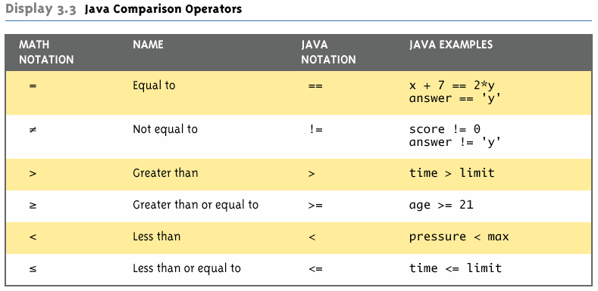
عملگرهای مقایسه
Notes:
21

Slide 22
عملگرهای بولی
عملگر ها: &&, ||, !
نتیجه ی ارزیابی عبارات بولی صحیح یا غلط خواهد بود.
چند مثال:
    time < limit
    yourScore == myScore
  (==) برای تست برابری استفاده می شود.
  (=) برای انتساب بکار می رود.
  لازم نیست که عبارت بولی در داخل پرانتز محصور شود مگر اینکه در عبارت if-else استفاده شود.
Notes:
22

Slide 23
اولویت عملگرها
اولویت و نحوه ی محاسبه | عملگر
چپ به راست، از داخل به خارج | ()
چپ به راست | * / %
چپ به راست | + -
چپ به راست | < <= > >=
چپ به راست | == !=
چپ به راست | &&
چپ به راست | ||
راست به چپ | =

Slide 24
دستورالعملهای کنترلی در جاوا
دستورالعملهای کنترلی جاوا مثل C++ هستند.
تصمیم گیری
if, if-else, switch
حلقه ها
for, while, do-while
عبارات بولی
  دستورالعملهای کنترلی جاوا مثل C++ از عبارات بولی استفاده می کنند.

Slide 25
if-else & while Statements
if ( condition₁ ) {
statement(s)
} else if ( condition₂ ) {
statement(s)
}
. . . /* more else if clauses may be here */
} else {
statement(s) /* the default case */
}
while ( condition ) {
statement(s)
}

Slide 26
مثال
while ( children > 0 ) {
children = children - 1 ;
cookies = cookies * 2 ;
}

Slide 27
قواعد برنامه نویسی
همیشه عبارات مربوط به if یا else را داخل براکت بگذارید.
مزایا:
  خوانایی
  اگر مجبور شوید خطوط جدیدی اضافه کنید نیازی نیست ابتدا و انتهای کدهای مرتبط با شرط را پیدا کرده و براکت اضافه کنید.
  احتمال وقوع خطاهای سمانتیک کمتر است.
بین بدنه ی مربوط به if یا else و خود if به اندازه ی 3 یا 4 کاراکتر خالی فاصله ی افقی ایجاد کنید. همیشه از مقدار یکسانی استفاده کنید.

Slide 28
مثال
…
factorial = 1;
while ( myNumber > 0 ) {
factorial *= myNumber;
--myNumber;
}
return factorial;

Slide 29
3 قسمت یک حلقه
…
int i = 1 ; مقدار دهی اولیه متغییر حلقه
// count from 1 to 100
while ( i < 101 ) { آزمایش شرط حلقه
System.out.println( i ) ;
i = i + 1 ; تغییر متغییر شرط
}
return 0 ;
}

Slide 30
ساختار حلقه ی for
for ( i = 1; i < 101; i = i + 1) {
initialization modification
} test

Slide 31
یک حلقه ی for که از 0 تا 9 می شمارد
for ( i = 0; i < 10; i = i + 1 ) {
System.out.println( i ) ;
}

Slide 32
حلقه ی for معکوس
for ( i = 9; i >= 0; i = i - 1 ) {
System.out.println( i ) ;
}

Slide 33
حلقه ی for با گام افزایشی 2
for ( i = 0; i < 10; i = i + 2 ) {
System.out.println( i ) ;
}

Slide 34
حلقه ی do-while
do {
statement(s)
} while ( condition ) ;
بدنه ی حلقه ی do-while حداقل یکبار اجرا می شود.

Slide 35
دستور break
دستور break باعث خروج از حلقه های while و do-while و for می گردد.

Slide 36
مثالی از استفاده ی break در یک حلقه ی for
…
int i ;
for ( i = 1; i < 10; i = i + 1 ) {
if (i == 5) {
break ;
}
System.out.println( i ) ;
}
System.out.println( “\nBroke out of loop at i = “ + i) ;
return 0 ;
}
OUTPUT:
1 2 3 4
Broke out of loop at i = 5.

Slide 37
دستور continue
دستور continue در حلقه های while و do-while و for باعث می شود که اجرای تکرار جاری متوقف شود و تکرار بعدی حلقه شروع شود.

Slide 38
مثالی از continue در حلقه ی for
…
int i ;
for ( i = 1; i < 10; i = i + 1 ) {
if (i == 5) {
continue ;
}
System.out.println( i ) ;
}
System.out.println( “Done”) ;
return 0 ;
}
OUTPUT:
1 2 3 4 6 7 8 9
Done.

Slide 39
دستور switch
switch ( integer expression )
{
case constant₁ :
statement(s)
break ;
case constant₂ :
statement(s)
break ;
. . .
default:
statement(s)
break ;
}

Slide 40
مثالی از دستور switch
switch ( day )
{
case 1: System.out.println (“Monday\n”) ;
break ;
case 2: System.out.println (“Tuesday\n”) ;
break ;
case 3: System.out.println (“Wednesday\n”) ;
break ;
case 4: System.out.println (“Thursday\n”) ;
break ;
case 5: System.out.println (“Friday\n”) ;
break ;
case 0:
case 6: System.out.println (“Weekend\n”) ;
break ;
default: System.out.println (“Error -- invalid day.\n”) ;
break ;
}

Slide 41
عملگر ؟
?: is the ternary operator
General form:
  ( boolean expression ? true result : false result )
Examples
        int score = 42;
        int average = 66;
  int x = ( score > average ? 22 : 33 );
  String s = (score > average ? “ above “ : “ below “);
  System.out.println( “My score is “ + s + “average”);
Notes:
41

Slide 42
دامنه ی متغییر
دامنه ی متغییر
دامنه ی متغییر بلاکی از کد است که در داخل آن تعریف شده است.
بلاک کد به قسمتی از کد گفته می شود که بین براکت ({}) محصور شده است.
مثلا در حلقه ی for ، متغییر حلقه فقط داخل حلقه اعتبار دارد.

Slide 43
حلقه ی for
متغییر i فقط داخل حلقه معنا دارد.
String s = “hello world”;
int count = 1;
for (int i = 0; i < s.length(); i++)
{
count *= 2;
}
//using 'i' here generates a compiler error

Slide 44
ثابتها
ثابتها بصورت زیر تعریف می شوند:
  public static final int INCHES_PER_FOOT = 12;
  public static final double RATE = 0.14;
  کلمه ی کلیدی final از تغییرات ناخواسته ی ثابت جلوگیری می کند.
  راجع به public و static بعدا بیشتر بحث می کنیم.
  قواعد نامگداری ثابتها:
    از حروف بزرگ استفاده کنید.
    مرز کلمات را با خط فاصله ی زیرین مشخص کنید.

Slide 45
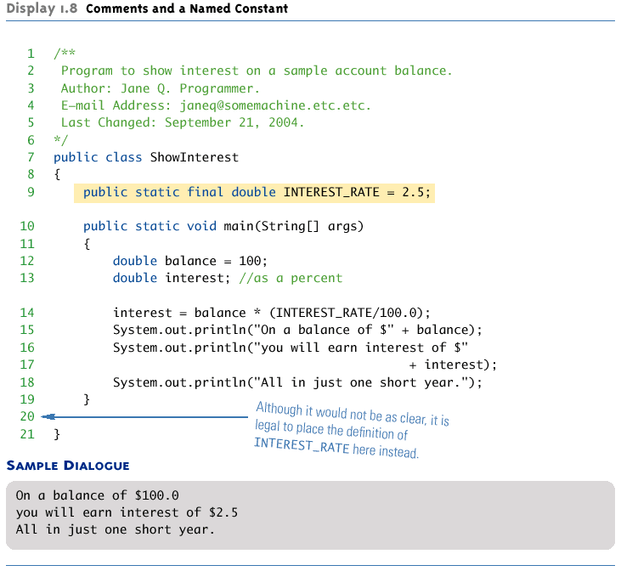
ثابتها و توضیحات
Notes:
45

Slide 46
کلاس String
برای رشته در جاوا نوع اصلی وجود ندارد.
String یک کلاس از پیش تعریف شده در جاوا است که برای ذخیره و پردازش رشته ها استفاده می گردد.
اشیاء String ای دنباله ای کاراکترها هستند که با ”“ محصور شده اند.
  هر رشته ی محصور در “” ثابتی از نوع String است مثل
  "Live long and prosper."
هر متغییر (شی) از نوع String می تواند با یک رشته ی ثابت مقدار دهی شود.
String blessing = “Live long and prosper.“;
  String greeting = “Hello”;
  String name = “Bob”;
Notes:
46

Slide 47
وصل کردن رشته ها به هم
از عملگر + استفاده کنید.
  String greeting = “Hello”;
  String name = “Bob”;
  greeting + name is equal to “HelloBob”
می توان هر تعداد از رشته ها را به هم متصل کرد.
وقتی که یک رشته با هر نوع دیگر داده (تقریباً) ترکیب می شود نتیجه ی حاصل یک رشته خواهد بود.
  “The answer is “ + 42 evaluates to
  “The answer is 42“
رشته ها از عملگر += نیز پشتیبانی می کنند.
  String greeting = ”Hello”;
  greeting += “ Bob”; changes greeting to “Hello Bob”
Notes:
47

Slide 48
متدهای رشته
کلاس String دارای متدهای مفید متعددی برای پردازش رشته ها است.
فراخوانی متدهای String :
String-object-name.method-name (arguments); یا
variable = String-object-name.method-name (arguments);
مثال:
  String greeting = “Hello“; //greeting is an object
  int count = greeting.length();
  System.out.println(“Length is “ + greeting.length());
Notes:
48

Slide 49
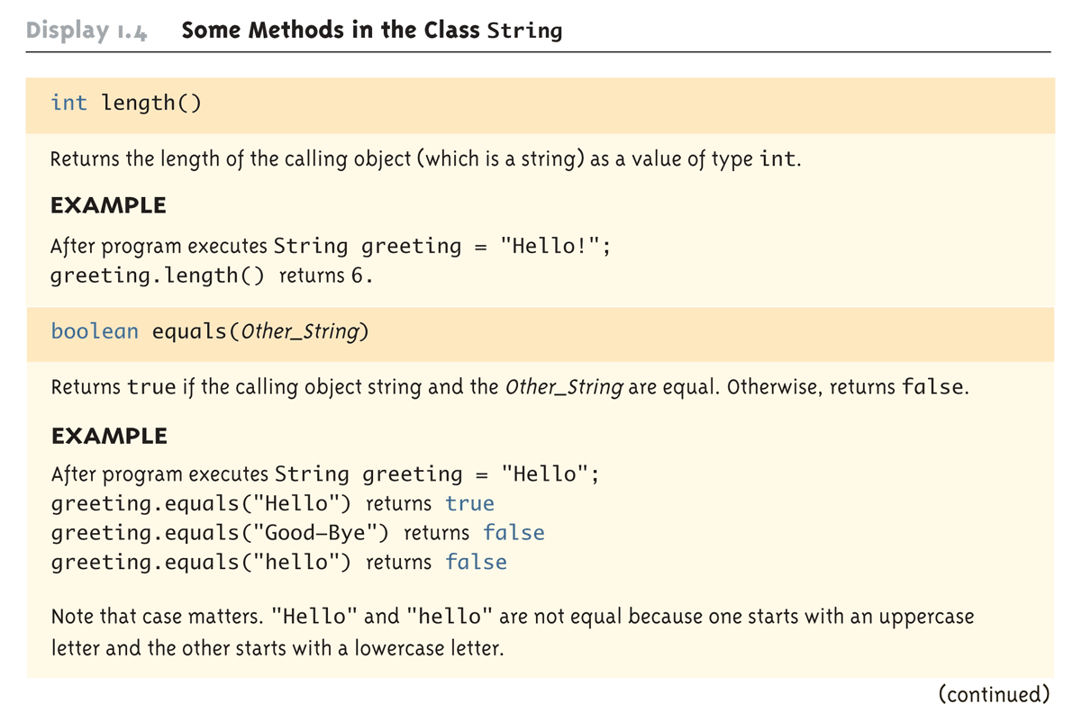
بعضی از متدهای رشته 1
Notes:
49

Slide 50
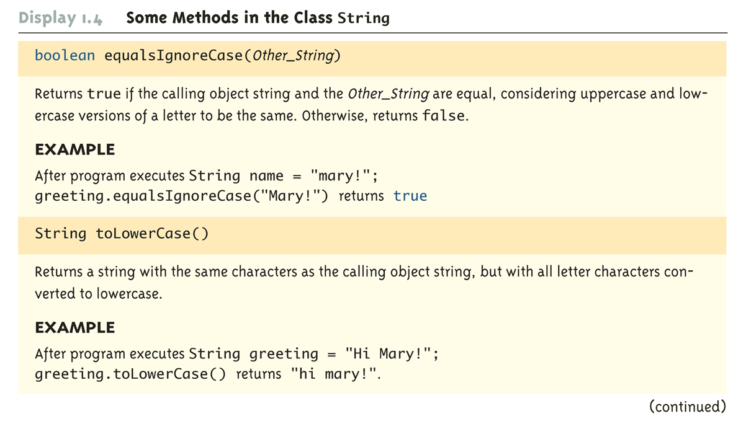
بعضی از متدهای رشته 2
Notes:
50

Slide 51
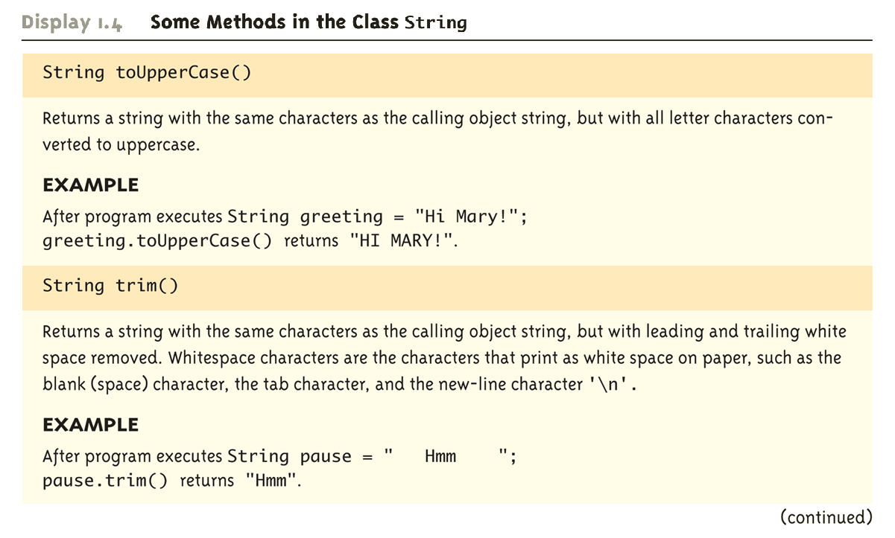
بعضی از متدهای رشته 3
Notes:
51

Slide 52
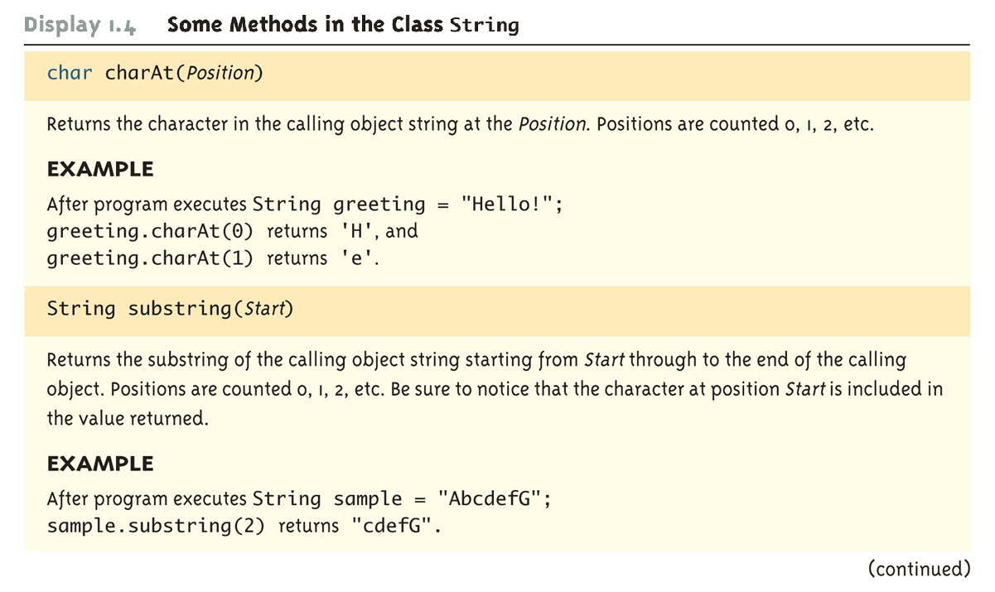
بعضی از متدهای رشته 4
Notes:
52

Slide 53
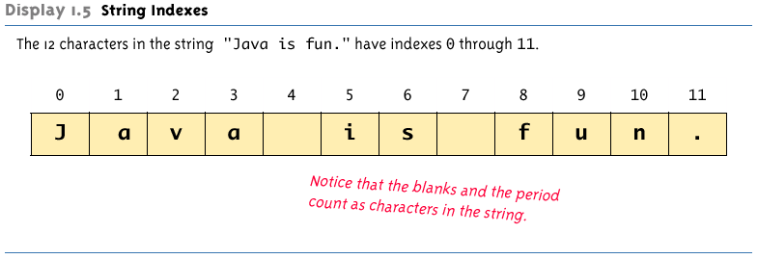
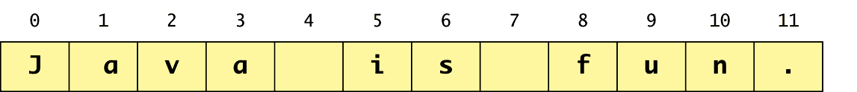
ایندکس رشته
Count from zero when referring to the position or index of a character in a string.
The characters within the String may be accessed (but not changed) using the charAt( int index) method.
Notes:
53

Slide 54
استفاده از == در رشته ها
می توان از عملگر == برای آزمایش مقادیر دو متغییر از یک نوع اصلی استفاده کرد:
int x = 5, y = 5;
if (x == y) . . . // returns true
اگر از == روی دو شی استفاده شود، محل ذخیره ی آنها در حافظه را با هم مقایسه می کند. مثال:
String string1 = “hello”;
String string2 = “hello”;
if (string1 == string2) . . . // returns false
برای این که بفهمیم که آیا دو رشته (شی) با هم برابر هستند از متدهای String به نامهای equals و equalsIgnoreCase استفاده می کنیم.
    if (string1.equals(string2)) // returns true
    یا
    if (string1.equalsIgnoreCase(string2)) // returns true
Notes:
54

Slide 55
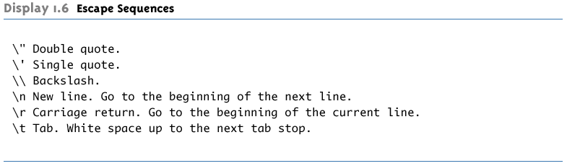
کاراکتر escape
Notes:
55

Slide 56
آرایه ها
آرایه یک ساختار داده است که برای پردازش مجموعه ای از داده های هم نوع استفاده می شود.
یک آرایه با استفاده از عملگر new اعلان و ایجاد می شود.
BaseType[] ArrayName = new BaseType[size];
اندازه ی آرایه را می توان بصورت یک عدد طبیعی مثبت یا یک عبارت که ارزیابی آن یک عدد طبیعی مثبت است مشخص کرد.
    char[] line = new char[80];
    double[] reading = new double[count];
Notes:
56

Slide 57
اعلان و ایجاد آرایه ها
مثال
  double[] score = new double[5];
یا استفاده از دو عبارت:
  double[] score; // declares
  score = new double[5]; // creates
عبارت اول score را به عنوان یک آرایه از نوع double[] تعریف می کند. (آرایه ای از اعداد اعشاری با دقت مضاعف)
عبارت دوم یک آرایه ایجاد می کند که دارای پنج مقدار از نوع double است. و اسم آرایه ایجاد شده را برابر score می گذارد.
Notes:
57

Slide 58
طول آرایه
آرایه نیز به عنوان یک شی در نظر گرفته می شود.
هر آرایه دارای یک متغییر نمونه (مشخصه) به اسم length است.
  هنگام ایجاد آرایه متغییر length بصورت خودکار با اندازه ی آرایه مقدار دهی می شود.
  مقدار length نمی تواند تغییر کند. مگر این که با دستور new یک آرایه ی جدید ایجاد کنیم.
    double[] score = new double[5];
  در آرایه فوق مقدار score.length برابر 5 است.
Notes:
58

Slide 59
مقدار دهی آرایه
می توان هنگام اعلان آرایه مقداردهی را نیز انجام داد. مثال:
    int[] age = {2, 12, 1};
در آرایه ی age مقدار age.length بصورت خودکار برابر 3 است.
System.out.print(“Length is “ + age.length);
چاپ می کند:
Length is 3
Notes:
59

Slide 60
مقدار دهی آرایه
استفاده از آرایه در حلقه ی for :
double[] reading = new double[100];
for(int index = 0; index < reading.length; index++)
{
reading[index] = 42.0;
}
اگر عناصر آرایه را بصورت صریح مقدار دهی نکنیم، آنها بصورت خودکار با مقدار پیش فرض نوع پایه مقدار دهی می شوند.
Notes:
60

Slide 61
استفاده از آرایه به عنوان پارامتر
از آرایه می توان به عنوان آرگومان متد استفاده کرد:
public void doubleElements(double[] a) // a = address
{
for (int i = 0; i < a.length; i++) // notice use
a[i] = a[i]*2; // of a.length
}
اگر دو آرایه از اعداد اعشاری با دقت مضاعف داشته باشیم:
  double[] a = new double[10];
  double[] b = new double[30];
  متد doubleElements را می توان به طرق زیر فراخوانی کرد:
  doubleElements(a);
  doubleElements(b);
6-61
Notes:
61

Slide 62
استفاده از = در آرایه ها
هر متغییر آرایه حاوی آدرس آرایه ای است که نامگذاری کرده است.
عملگر انتساب = فقط آدرس حافظه را کپی می کند.
    int a[ ] = {1, 2, 3};
    int b[ ] = new int[3];
    b = a; // b and a are now names for
    // the same array
Notes:
62

Slide 63
استفاده از = در آرایه ها
برای این که مقادیر دو آرایه در دو محل مختلف از حافظه را برابر هم قرار دهیم از یک حلقه ی for استفاده می کنیم.
  int i;
  int a[ ] = {1, 2, 3};
  int b[ ] = new int[3];
  for (i = 0; (i < a.length) && (i < b.length); i++)
  b[i] = a[i];
  دقت کنید که کد بالا باعث نمی شود که b دقیقا یک نسخه از a شود مگر این که طول هر دو آرایه یکی باشد.
Notes:
63

Slide 64
استفاده از == در آرایه ها
عملگر == فقط مشخص می کند که آیا دو آرایه در یک محل از حافظه ذخیره شده اند.
(a == b)
    مقدار عبارت فوق درست است اگر a و b هر دو به یک آرایه اشاره کنند. در غیر این صورت غلط است.
برای آزمایش برابری دو آرایه از متد equalsArray استفاده کنید.
  متد صفحه ی بعد برابری مقادیر دو آرایه از اعداد طبیعی را چک می کند.
Notes:
64

Slide 65
آزمایش تساوی مقادیر دو آرایه
public boolean equalsArray(int[] a, int[] b){
if (a.length == b.length){
int i = 0;
boolean elementsMatch = true;
while (i < a.length && elementsMatch) {
if (a[i] != b[i])
elementsMatch = false;
i++;
}
return elementsMatch;
}
else
return false;
}
Notes:
65

Slide 66
آرایه های نیمه پر
هرآرایه به یک مقدار برای اندازه نیاز دارد.
  این مقدار اغلب در هنگام نوشتن برنامه مشخص نیست.
  در هر بار اجرای برنامه ممکن است متفاوت باشد.
یک راه حل:
  اندازه ی آرایه را برابر بزرگترین مفدار ممکن قرار دهید. و
  مقدار اندازه ی واقعی آرایه را در یک متغییر نگهداری کنید.
  هیچ وقت به ایندکسی از آرایه که دارای مقدار با معنی نیست ارجاع ندهید.
Notes:
66

Slide 67
آرایه های نیمه پر
int myArray = new int[50];
int count = 0; // number of filled array positions
myArray[0] = 7; count++;
myArray[1] = 8; count++;
// possibly more values added to the array
int numValues = sumArrayValues(myArray, count);
System.out.println(“The sum of all array values is “
+ numValues);

